Slide 1
16 ноября

Slide 2
Тема урока: «Образ матери в православной культуре, музыке, живописи и литературы».

Slide 3
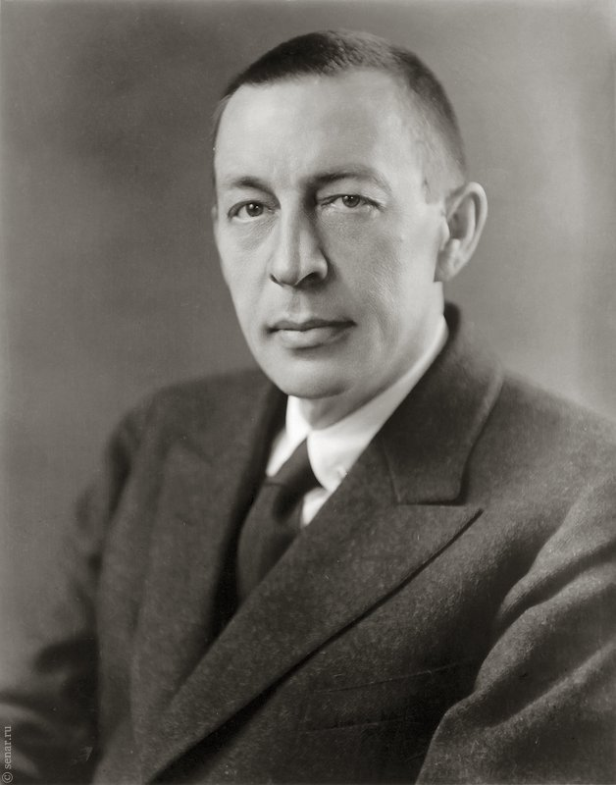
Сергей
Васильевич
Рахманинов

Slide 4
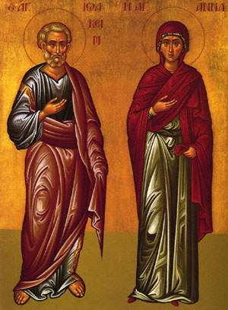

Slide 5
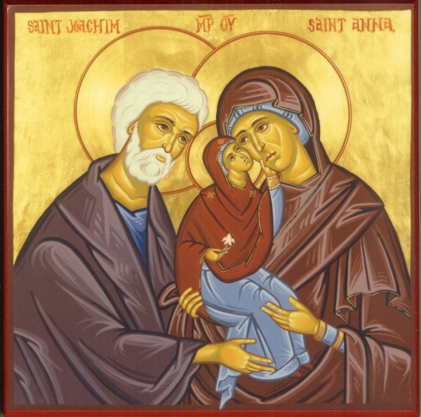

Slide 6
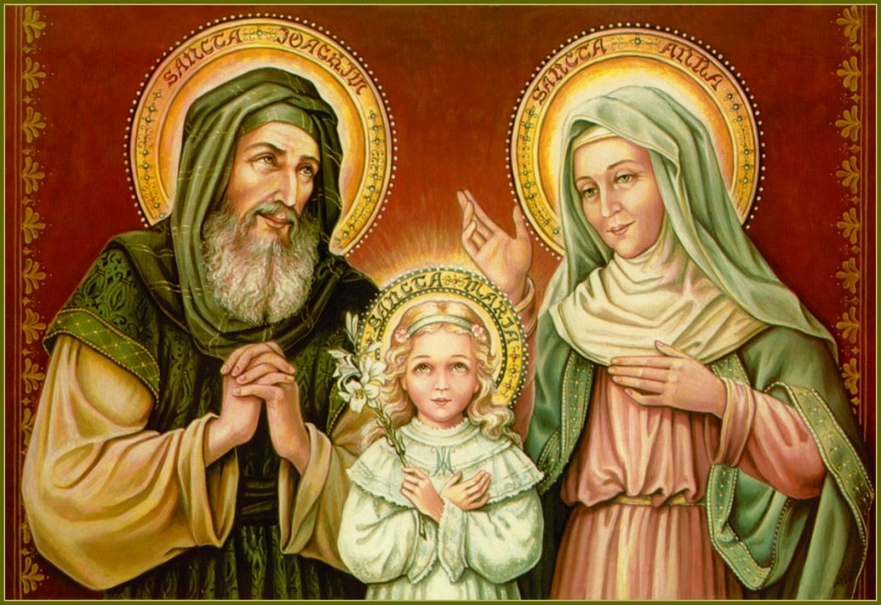

Slide 7
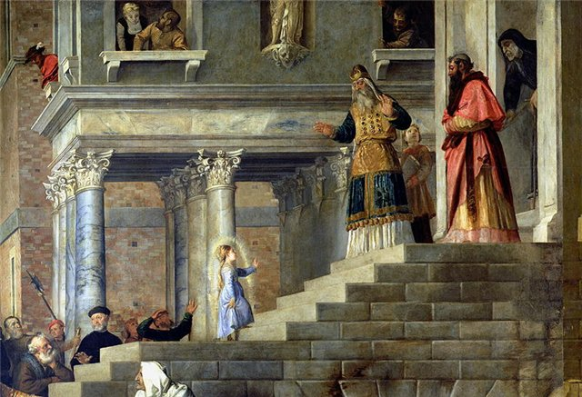

Slide 8
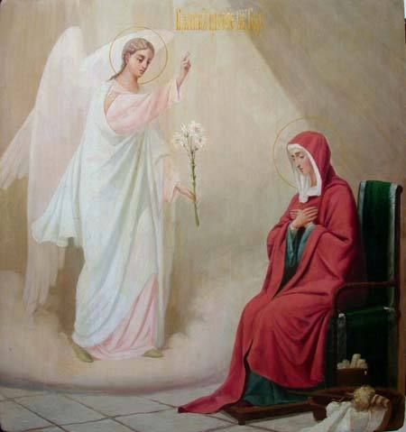

Slide 9
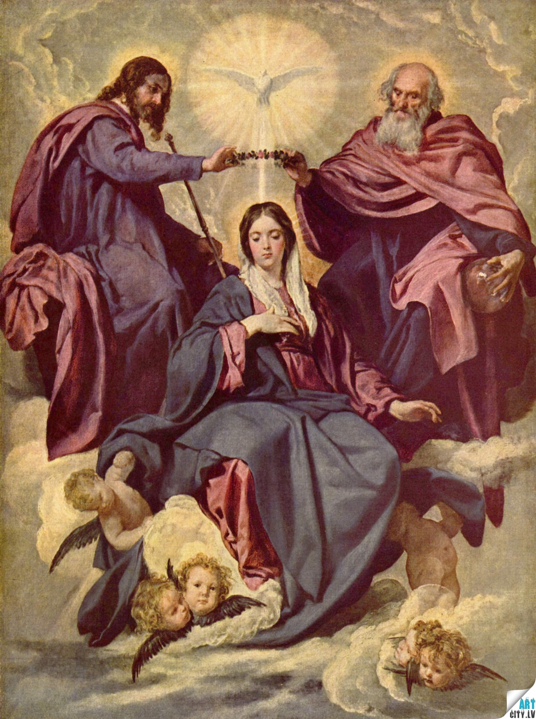

Slide 10
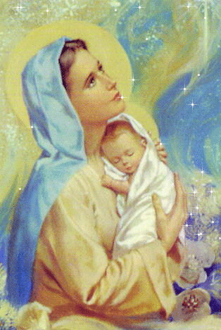

Slide 11
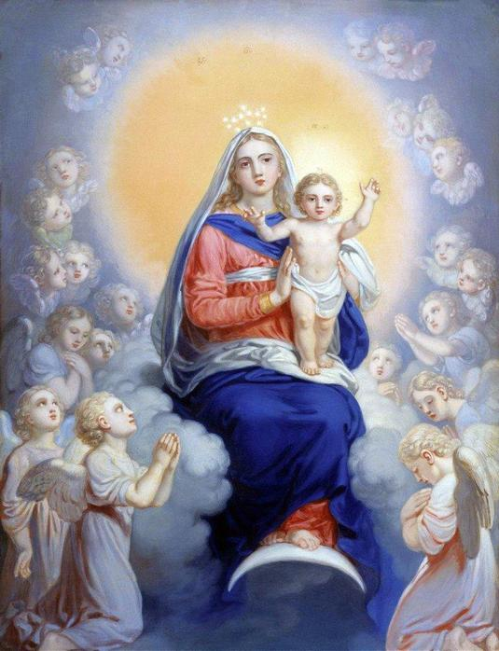

Slide 12
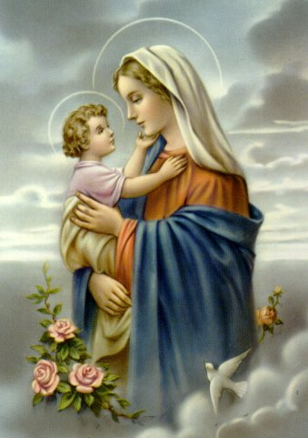

Slide 13
Одной картины я желал быть вечный зритель,
Одной: чтоб на меня с холста, как с облаков,
Пречистая и наш Божественный Спаситель –
Она с величием, Он с разумом в очах –
Взирали, кроткие, во славе и в лучах….
А.С. Пушкин

Slide 14
Она идёт, хвале внимая,
Благим покрытая смиреньем,
Как бы небесное виденье
Собою на земле являя…
Данте

Slide 15
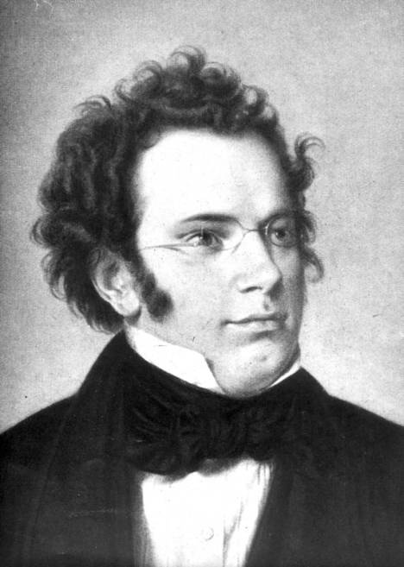
Франц
Шуберт

Slide 16
С.В. Рахманинов
Ф. Шуберт

Slide 18
Тема урока: «Образ матери в православной культуре, музыке, живописи и литературы».

